Slide 1
MIRA
Sistema de gestión y trazabilidad de equipos de geomensura
Informe de avance · Fase 2 · Evaluación sumativa 2
Joaquín Romero · Gonzalo Arenas
Ingeniería en Informática · Duoc UC, sede Alameda · Capstone
Notes:
Presenta: Gonzalo (10 segundos).
Buenos días. Somos Joaquín Romero y Gonzalo Arenas, y presentamos el avance de la Fase 2 de Mira, un sistema de gestión y trazabilidad de equipos de geomensura.

Slide 2
Temario
Lo que presentamos en siete minutos, y quién lo expone
1
2
3
El problema
El producto
Metodología y evidencias
Expone: Gonzalo
Expone: Gonzalo
Expone: Joaquín
4
5
6
Plan de trabajo y avance
Competencias del perfil de egreso
Proyección profesional de cada integrante
Expone: Joaquín
Expone: Gonzalo
Expone: Ambos
Notes:
Presenta: Gonzalo (15 segundos).
Recorremos el problema que abordamos, el producto, cómo lo estamos construyendo, el avance contra el plan, las competencias que el proyecto pone en juego y cómo se vincula con nuestro desarrollo profesional. Al final mostramos el sistema funcionando en un video de tres minutos.

Slide 3



El problema
Una empresa que vende y arrienda instrumental topográfico de alto valor
El inventario vive en planillas
La pregunta que hoy no se puede responder
Actualizadas a mano y repartidas entre bodegas.
“¿Tienen un GPS RTK disponible para el lunes?”
Se cuentan cantidades, no equipos
El registro dice “5 GPS”, no cuál está dónde ni en qué estado.
Responderla exige revisar planillas, llamar a cada bodega y confirmar si el equipo volvió de su último arriendo.
Arriendos vencidos que nadie detecta
Equipos de alto valor inmovilizados en un cliente.
Diagnóstico: una planilla describe un estado fijo; los equipos cambian de estado y de ubicación todos los días.
Notes:
Presenta: Gonzalo (45 segundos).
La empresa vende y arrienda estaciones totales, GPS RTK, drones y niveles, y administra su inventario en planillas repartidas entre bodegas. Esas planillas cuentan cantidades, no equipos: dicen que hay cinco GPS, pero no cuál está en qué bodega ni si alguno está arrendado. Por eso la pregunta más básica del negocio, si hay un GPS disponible para el lunes, puede tomar horas en responderse, y los arriendos vencidos pasan inadvertidos. El problema no es la falta de registro: es que la herramienta no representa un negocio donde los equipos cambian de estado todos los días.

Slide 4
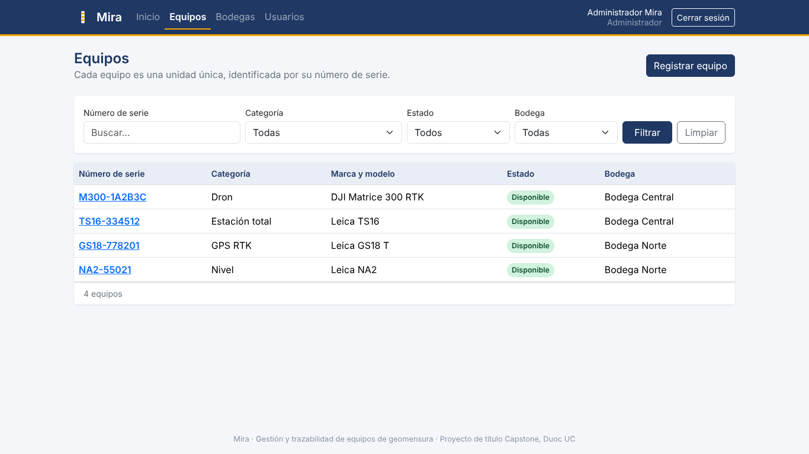



El producto
Mira: cada equipo deja de ser una cantidad y pasa a ser un activo con identidad
Identidad
Cada equipo es una unidad única, identificada por su número de serie.
Estado
Disponible, arrendado, en tránsito, en mantención o vendido: siempre uno solo.
Historial
Cada movimiento queda registrado con fecha, bodega y responsable.
Sin integración con el SII ni emisión de documentos tributarios: el sistema los adjunta y relaciona, no los emite.
Sistema funcionando: listado de equipos con filtros (Sprint 2)
Notes:
Presenta: Gonzalo (45 segundos).
Mira registra cada equipo como una unidad individual, identificada por su número de serie, con un estado único y un historial de movimientos. Sobre ese registro se construyen las ventas, los arriendos con control de retorno, las capacitaciones, los documentos y el panel de indicadores. A la derecha se ve el sistema real: el listado de equipos que ya construimos en el Sprint 2. Dejamos fuera de forma deliberada la integración con el SII y la facturación, para asegurar la calidad de lo comprometido.

Slide 5




Metodología de trabajo
Marco ágil basado en Scrum, adaptado al calendario de la asignatura
Sprint de dos semanas
→
Una rama por semana
→
Revisión cruzada
→
Definition of Done
Objetivo en una frase y demostración al cierre.
Sugerencia del docente, decisión D11.
Pull request revisado por el otro integrante.
Prueba automatizada y captura por historia.
Artefactos del marco, en el repositorio
■ Product Vision
■ Product Backlog: 28 historias, 100 PF
■ Definition of Done
■ Documento de Diseño con 7 diagramas UML
■ Bitácora de 13 decisiones
Notes:
Presenta: Joaquín (45 segundos).
Trabajamos con un marco ágil basado en Scrum. Tras el monitoreo de la semana 6 formalizamos los sprints de dos semanas, cada uno con un objetivo en una frase y una demostración al cierre. Por sugerencia del docente, desde la semana 8 trabajamos con una rama por semana, que se integra mediante un pull request revisado por el otro integrante. Ninguna historia se da por terminada sin su prueba automatizada y su captura como evidencia. Los artefactos del marco, el Product Vision, el Backlog, la Definition of Done y el Documento de Diseño, están en el repositorio.

Slide 6
Plan de trabajo y avance
Estado de cada actividad al cierre de la semana 8, de 18
1
2
3
4
5
6
7
8
9
10
11
12
13
14
15
16
17
18
Definición del proyecto
Diseño del modelo de datos
Diseño de casos de prueba
Entorno y repositorio
Implementación del modelo
Núcleo del sistema
Módulos de operaciones
Panel de indicadores
Implantación con Docker
Informe final y presentación
Semana 8
Completado
Completado con retraso
En curso
No iniciado, dentro de plazo
Notes:
Presenta: Joaquín (60 segundos).
La Fase 1 se cumplió completa y a tiempo. En la Fase 2 acumulamos cerca de dos semanas de atraso: la implementación del modelo de datos estaba comprometida para las semanas 5 y 6 y se concretó en la semana 8. Hoy el esquema completo está en PostgreSQL y el núcleo del sistema está en curso: el Sprint 2 dejó funcionando el acceso por rol, los usuarios, las bodegas y el registro de equipos. Los módulos de operaciones, el panel y la implantación no han comenzado, pero están dentro de su plazo. Si el atraso persiste al cierre del Sprint 3, priorizaremos las épicas E001 a E006, previa consulta con el docente.

Slide 7
Avance en cifras
Todo verificable en el repositorio github.com/gonzaloarenasduoc/Mira
8 de 28
14
29
48
historias terminadas
tablas en PostgreSQL
pruebas automatizadas
commits con autoría
24 de 100 puntos de función: Sprint 2 completo
Migraciones versionadas con Flyway, nunca editadas
Reglas de negocio, permisos por rol y migraciones
29 de Joaquín y 19 de Gonzalo
Evidencias en el repositorio
Fase 2/Evidencias Proyecto (version Agil)
Product Vision, Backlog, DoD y Diseño
src/main y src/test
Código en capas y sus pruebas
docs/evidencias/semana-08
Capturas de cada historia
docs/08-decisiones.md
13 decisiones con su fundamento
Notes:
Presenta: Joaquín (40 segundos).
En cifras: terminamos 8 de las 28 historias del backlog, que equivalen a 24 de los 100 puntos de función. El modelo de datos está implementado completo, con 14 tablas creadas mediante migraciones versionadas. Tenemos 29 pruebas automatizadas, que verifican las reglas de negocio, los permisos por rol y las migraciones. Y el historial del repositorio registra 48 commits con la autoría de cada integrante, 29 de Joaquín y 19 de Gonzalo.

Slide 8




Dificultades y ajustes
Cada obstáculo se tradujo en un cambio concreto del plan o del proceso
La empresa no continuó la colaboración
Con autorización del docente se continúa sin cliente real; los supuestos del modelo pasan a ser decisiones de diseño declaradas.
→
Plan con rangos de semanas, sin hitos verificables
Sprints con demostración, Definition of Done escrita y una rama por semana con revisión cruzada.
→
El entorno no levantaba la base de datos
Resuelto. Ninguna migración se integra sin haberse ejecutado antes al menos una vez.
→
Flyway no aplicaba las migraciones
Detectado al probarlas: se corrigió (decisión D12) y una prueba automatizada lo verifica.
→
Dificultad
Ajuste aplicado
Notes:
Presenta: Joaquín (45 segundos).
Enfrentamos cuatro dificultades. La empresa no continuó la colaboración: consultamos al docente y seguimos con los supuestos del modelo declarados como decisiones de diseño. La más importante fue nuestra: el plan tenía rangos de semanas pero no hitos verificables, y eso permitió que el desarrollo se detuviera; lo corregimos con sprints, una definición de terminado y una rama por semana. También resolvimos el bloqueo del entorno. Y al probar las migraciones descubrimos que Flyway no se estaba ejecutando: lo corregimos y agregamos una prueba que lo verifica, que es exactamente para lo que sirven las pruebas.

Slide 9




Competencias del perfil de egreso
Cuatro competencias encadenadas, cada una con su evidencia en el proyecto
Gestionar proyectos informáticos
Construir modelos de datos
Alcance en nueve épicas, plan con responsables, control del avance y ajustes con alternativas, como la contingencia del Sprint 3.
Cada equipo como unidad individual, 14 tablas con restricciones por empresa e historial de solo inserción, implementado con Flyway.
Desarrollar una solución de software
Realizar pruebas de certificación
Monolito modular en capas con Spring Boot, seguridad por rol y transacciones que garantizan la consistencia.
30 casos de prueba diseñados, 29 pruebas automatizadas y mejoras del producto a partir de sus resultados.
Notes:
Presenta: Gonzalo (45 segundos).
El proyecto moviliza cuatro competencias del perfil de egreso, y lo hace de forma encadenada. Gestionamos el proyecto: definimos el alcance, planificamos y, cuando hubo atraso, ofrecimos alternativas. Construimos el modelo de datos, que es el centro del proyecto: sin representar cada equipo como unidad individual no hay trazabilidad. Desarrollamos la solución en capas, con seguridad por rol y transacciones. Y realizamos pruebas de certificación: diseñamos treinta casos de prueba, automatizamos las pruebas de cada historia y corregimos el producto a partir de sus resultados.

Slide 10
El proyecto y nuestro desarrollo profesional
Cada integrante expone su propia relación con el proyecto
Joaquín Romero
Gonzalo Arenas
Backend y modelo de datos · líder técnico
Frontend y análisis de datos
Mi interés está en el backend y en el diseño de bases de datos, la parte del software que sostiene las reglas del negocio. Mira me exigió lo que identifiqué como mis brechas: pruebas automatizadas y contenedores, que aquí son obligatorios. El atraso me enseñó que planificar y controlar es tan técnico como programar, y refuerza mi proyección hacia un rol de líder técnico.
Mis intereses están en el desarrollo web y en el análisis de datos. En Mira asumí las vistas, el panel de indicadores y la documentación. El panel es mi puerta de entrada al análisis de datos y me obliga a fortalecer el modelado y las consultas. Provengo de la prevención de riesgos: este proyecto consolida mi transición al desarrollo de software.
Notes:
Presentan: cada uno su columna (30 segundos cada uno).
Joaquín: [lee o parafrasea su columna, en primera persona].
Gonzalo: [lee o parafrasea su columna, en primera persona].
Consejo: no leer textual; contar un ejemplo concreto de su trabajo en el proyecto.

Slide 11
Próximos pasos
1
Sprint 3 · semanas 10 y 11
Traslados entre bodegas y disponibilidad consolidada en una sola pantalla.
2
Sprint 4 · semanas 12 y 13
Arriendos con control de retorno y alertas, y ventas.
3
Sprint 5 · semanas 14 y 15
Capacitaciones, documentos de cada operación y panel de indicadores.
4
Semana 16
Implantación con Docker en el ambiente de demostración.
A continuación: video de demostración del sistema (3 minutos)
Notes:
Presenta: Joaquín (20 segundos).
Lo que sigue: en el Sprint 3, los traslados y la disponibilidad consolidada; en el Sprint 4, los arriendos con control de retorno y las ventas, que es la parte más exigente; en el Sprint 5, capacitaciones, documentos y el panel; y en la semana 16, la implantación con Docker. A continuación, el sistema funcionando.

